Slide 1
GEOGRAFIYA
7-
sinf
Mavzu:
Qizilqum tabiiy geografik okrugi. Iqlimi, suvlari, tuproqlari, o‘simliklari va hayvonot dunyosi.
O‘qituvchi: Yunusobod tumani
302-maktab geografiya fani o‘qituvchisi
Tursunpo‘latov Farhodjon

Slide 2
Quyi Zarafshon tabiiy geografik okrugi
Qizilqum okrugi Amudaryo bilan Sirdaryo orasida joylashgan.
Okrugga Qizilqum cho‘lining O‘zbekiston hududida joylashgan
qismi kiradi.
Shimoli-sharqi Qozog‘iston
Sharqda
Mirzacho‘l okrugi
Qizilqum okrugi shimoli-g‘arbda Quyi Amudaryo
okrugi bilan
Janubi-sharqda Zarafshon okrugi
Janubi-g‘arbi Turkmaniston

Slide 3
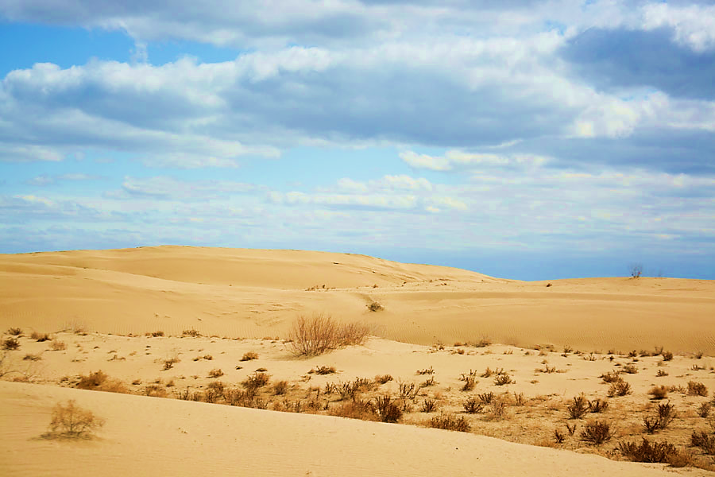
Yer yuzasining tuzilishi janubi-sharqdan shimoli-g‘arbga pasayib boradi.
O‘rtacha mutlaq balandligi 200 - 300 m bo‘lsa, janubi-sharqida 350 - 400 m, shimoli-g‘arbida esa 100 m ga tushib qoladi.
Eng past yeri okrugning markaziy qismidagi Mingbuloq botig‘i bo‘lib, dengiz sathidan 12 m past.
Eng baland qismi esa Tomditovning Oqtov cho‘qqisi bo‘lib, balandligi 974 m.

Slide 4
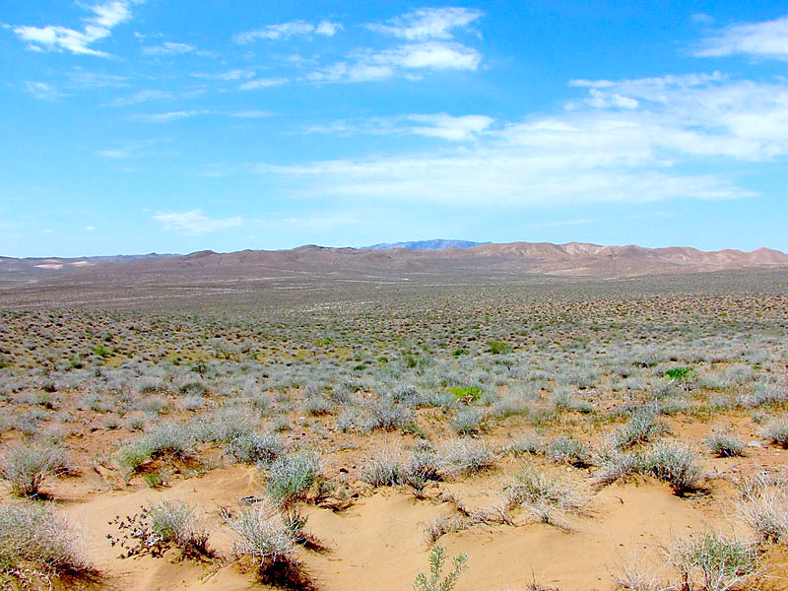
Qizilqum okrugi yerusti tuzilishi tekisliklar, qoldiq tog‘lar va ular orasidagi botiqlardan iborat.
Qizilqumning ko‘p qismini Mutlaq balandligi 200 m bo‘lgan qumli tekisliklar ishg‘ol qiladi.
Tekisliklarning aksariyat qismini relyef shakllari — qum marzalari, qum do‘nglari, barxanlar va taqirlar egallaydi.
Qum marzalari va do‘ng qumlar o‘simliklar bilan mustahkamlangan.
Barxanlar nisbatan kam bo‘lib, asosan, Amudaryo sohillarida, quduqlar atrofida joylashgan.
Taqirlar esa marza qumlar orasidagi past joylarda uchraydi, ular bahorda suv bilan to‘lib, yozda suvi qurib, taqirga aylanadi.

Slide 5
Qizilqumning markaziy qismlarida past tog‘lar joylashgan.
Bo‘kantov (764 m)
Sulton Uvays tog‘i (473 m)
Yetimtov (511 m)
Mingbuloq b.
Mullali b.
Ovminzatov (695 m)
Tomditov (974 m)
Qoraxotin b.
Bu botiqlarda sho‘rxok, taqir va qumlar mavjud.
Quljuqtov (785 m)
Oyoqog‘itma b.

Slide 6
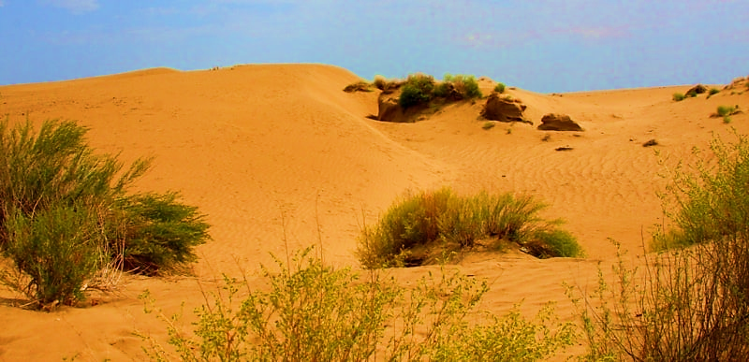
Qizilqum Turon plitasida joylashgan.
Plita zamini paleozoy qattiq jinslaridan (kristalli slanes, granit, ohaktosh va boshq.) tashkil topgan bo‘lib, ustini so‘nggi davr qalin (qumtosh, mergel, gil, qum, konglamerat va boshq.) jinslari qoplab olgan.
Qizilqum neogen davrigacha Tetis dengizi ostida bo‘lgan, lekin paleozoy qoldiq tog‘lari orol kabi suvdan ko‘tarilib turgan. Chunki ular gersin tektonik jarayonida ko‘tarilib, so‘ngra ekzogen kuchlar ta’sirida pasayib, hozirgi holatga kelib qolgan. Neogen davriga kelganda dengiz suvi chekinib, Qizilqum quruqlikka aylangan.

Slide 7
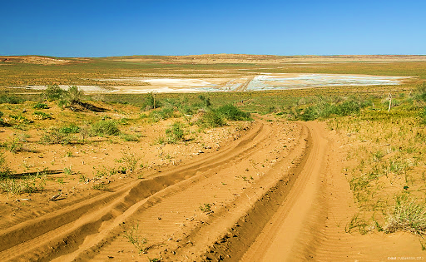
Qizilqum okrugida oltin (Muruntov, Ko‘kpatas), uran (Uchquduq), gaz (Gazli, Toshquduq, Xo‘jaqazg‘an), oltingugurt, simob, grafit, fosfor, asbest, korund, mis, feruza kabi binokorlik materiali konlari mavjud.

Slide 8
Iqlimi kontinental bo‘lib, qishi sovuq, yozi issiq,
quruq, serquyoshdir.
Shimoliy qismi ochiq bo‘lib Arktika va Sibir sovuq va quruq havo massasi tez-tez ta’sir etadi.
Iqlimi
Yanvarning o‘rtacha harorati shimoliy qismida –5 –10°C, o‘rta qismida –2 –4°C, janubida esa –1 –2°C.
Qishda okrug sovib ketib, izg‘irinli sovuqlar vujudga keladi va harorat –31 –35°C gacha pasayadi
Yoz jazirama issiq, quruq bo‘lib, iyulning o‘rtacha harorati markaziy va janubiy qismlarida +30°C, qolgan qismlarida +26 +28°C. Eng issiq harorat +48°C. Qumlar yuzasi +75 +80°C gacha qizib ketadi.
G‘arbdan esuvchi iliq va nam havo massasining kirib kelishi natijasida harorat ko‘tarilib, yog‘in yog‘adi.

Slide 9
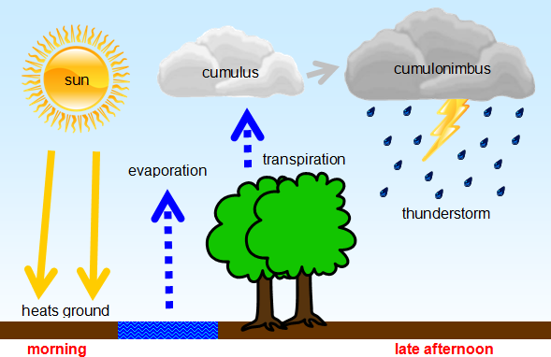
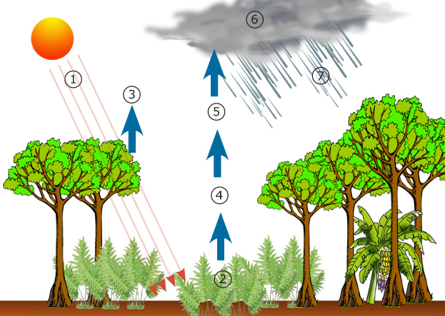
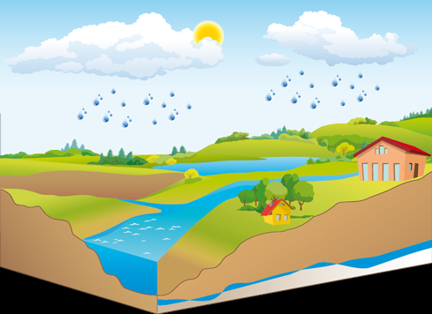
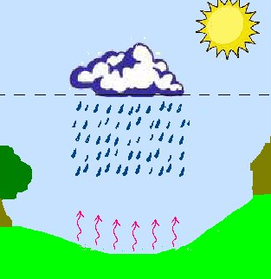
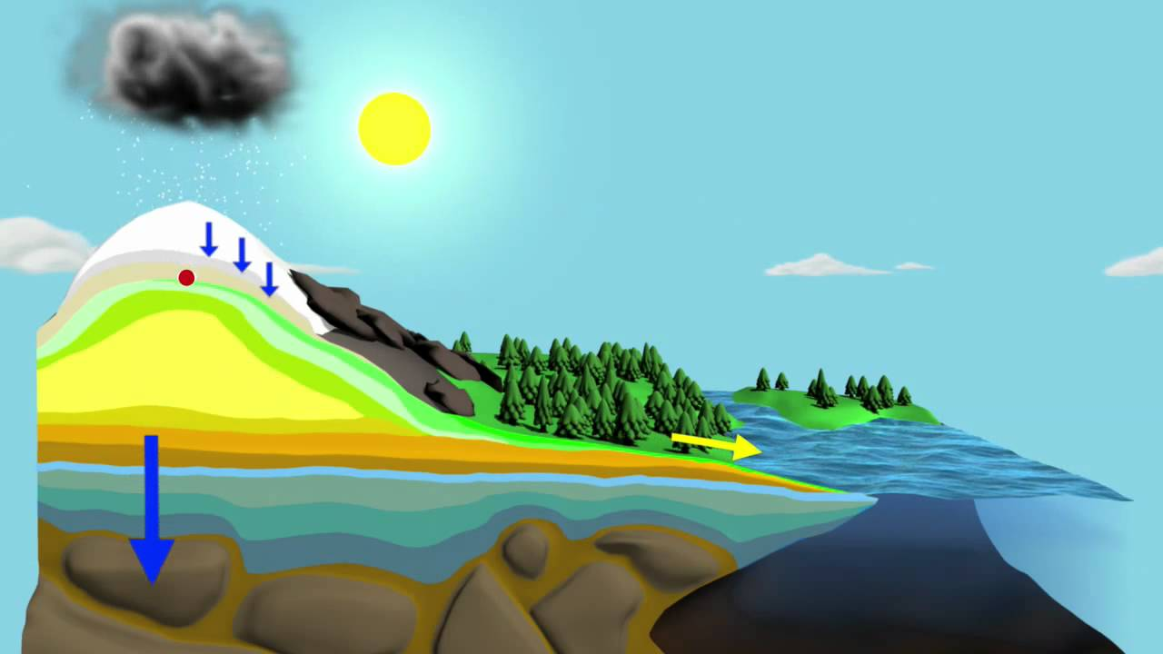
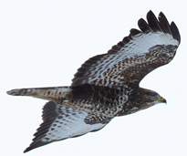
Qizilqumda yog‘in juda kam.
Yillik yog‘in miqdori
75 —100 mm atrofida.
48 % - bahor
30 % - qish
Mumkin bo‘lgan bug‘lanish
1000 —1500 mm.

Slide 10
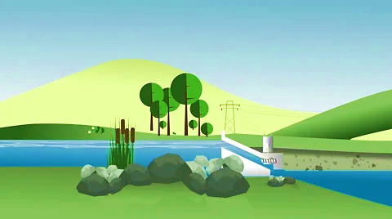
Qizilqum iqlimining quruq bo‘lganligi, qumliklarning ko‘pligi tufayli doimiy oquvchi suvlar yo‘q.
Okrugning janubi-g‘arbidan tranzit Amudaryo oqib o‘tadi.
Bahorda yog‘in ko‘p yog‘ganda, qorlar eriganda qoldiq tog‘larda vaqtli soylar vujudga kelib, so‘ngra qurib qoladi.

Slide 11
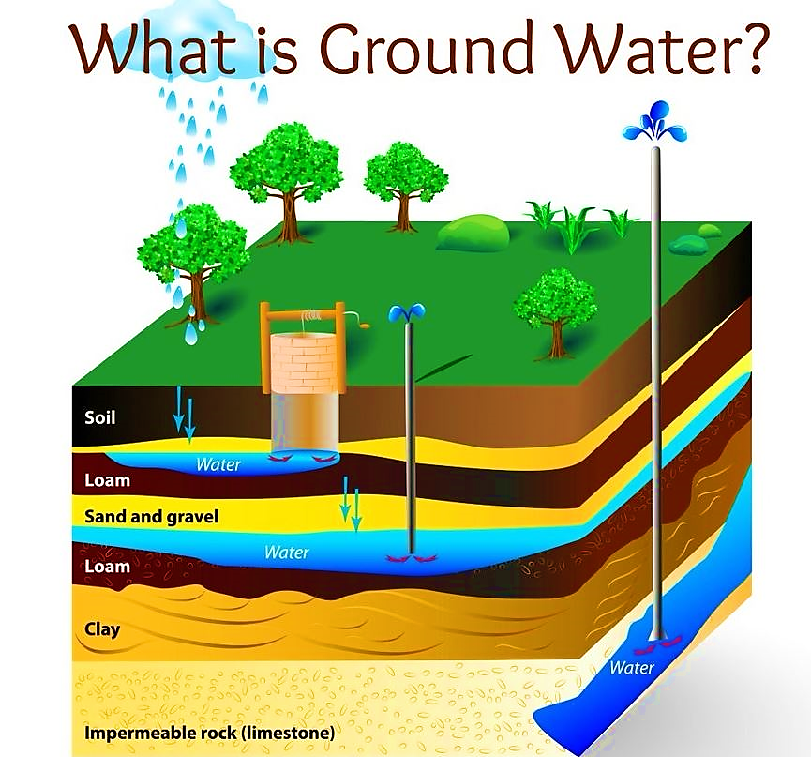
Yerosti suvlari zaxirasi ko‘p.
Ma’lumotlarga ko‘ra, yerosti suvlarining dinamik miqdori sekundiga 58 — 60 m³ ni tashkil etadi.
Grunt suvlari yomg‘ir va qor erishidan to‘yinadi, lekin bug‘lanishning kattaligi tufayli sho‘r.
Mezozoy erasi va paleogen davr yotqiziqlari orasida bosimli, chuchuk suvlar mavjud.
Paleozoy yotqiziqlari orasida mineral, termik suvlar aniqlangan.

Slide 12
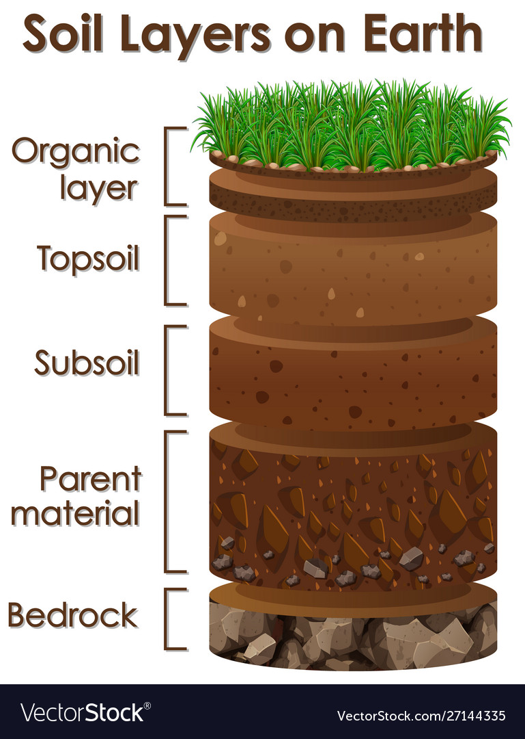
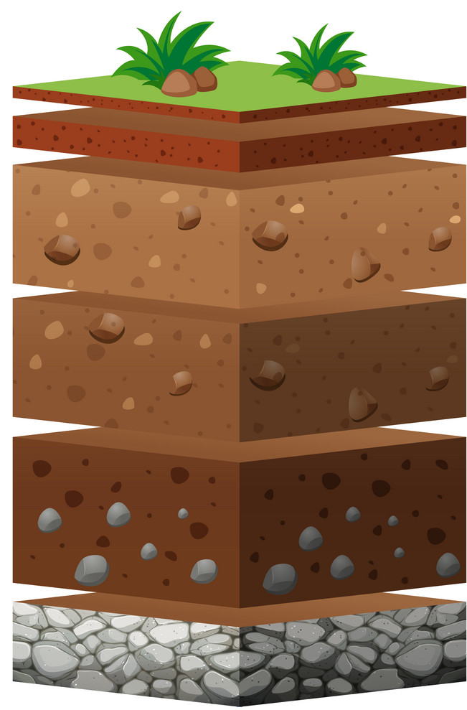
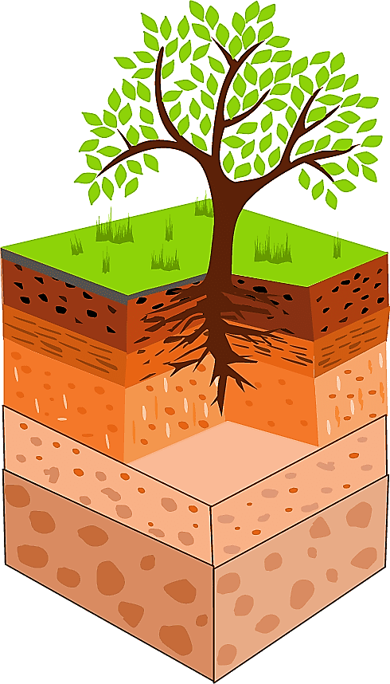
Qizilqumning tekislik qismida qumoq va qumli, tog‘lari atrofida va janubi-sharqida sur-qo‘ng‘ir, botiqlarida sho‘rxok, sho‘rxok-botqoq tuproqlar tarqalgan.

Slide 13
Keng tarqalganlari bahorda o‘suvchi efemer va efemeroidlar — rang, qo‘ng‘irbosh, yaltirbosh, lola, boychechak, chuchmoma, kavrak.
Qizilqumda 600 dan ortiq o‘simlik turlari mavjud.
Sho‘rxok, sho‘rxok-botqoq yerlarida qorasaksovul,
yulg‘un, baliqko‘z, sarisazan, taqirlarda donasho‘r o‘sadi. Amudaryo sohillarida to‘qayzorlar bor.
O‘simliklari
Yoz boshlanishi bilan ular sarg‘ayib, qurg‘oqchilik va sho‘rxok yerlarga moslashgan o‘simliklar
o‘saveradi.
Sur-qo‘ng‘ir tuproqli yerlarda shuvoq, burgan, toshburgan tarqalgan.
Mustahkamlangan qumliklarida juzg‘un, oq saksovul, quyonsuyak, qum akatsiyasi, qandim, selin o‘sadi.

Slide 14
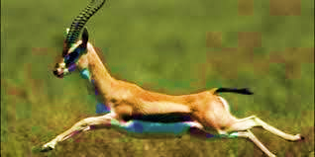
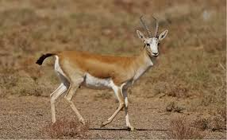
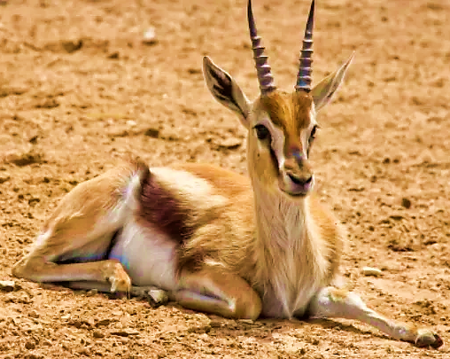
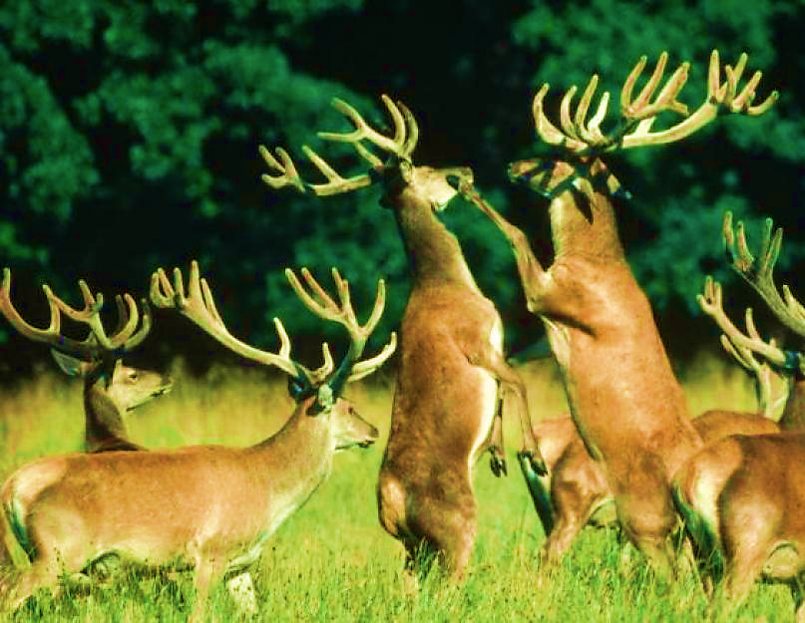
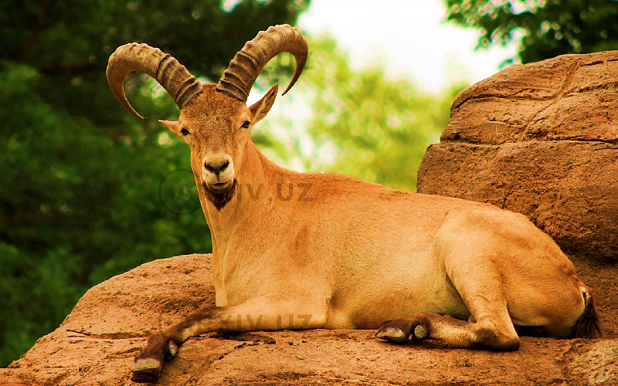
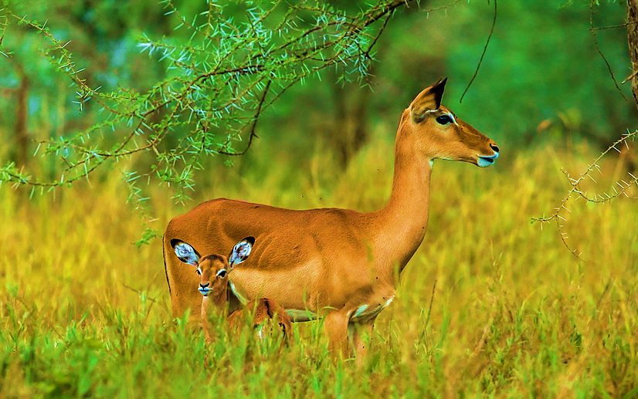
Qumli cho‘llarida yumronqoziqlar, qum sichqoni, shalpangquloq, qo‘shoyoq, kaltakesak, echkemar, o‘qilon, qum bo‘g‘ma iloni, charxilon yashaydi.
Sutemizuvchilardan cho‘l mushugi, jayron, xongul, sayg‘oq, bo‘ri, tulki, quyon uchraydi.
Hasharotlardan chayon, qoraqurt, falanga, chigirtkalar bor.
Amudaryo sohillaridagi to‘qaylarda to‘ng‘iz, qirg‘ovul, qizil g‘oz, xongul hayvonlar yashaydi.
Amudaryo sohillarida to‘qay landshafti va u yerdagi hayvonlarni muhofaza qilish uchun Qizilqum qo‘riqxonasi tashkil etilgan.

Slide 15
MUSTAQIL BAJARISH UCHUN TOPSHIRIQLAR
1. Darslikdagi “Qizilqum tabiiy geografik okrugi. Iqlimi, suvlari, tuproqlari, o‘simliklari va hayvonot dunyosi” mavzularini o‘qing.
2. Mavzu yuzasidan berilgan savollarga javob yozing.

